Slide 1

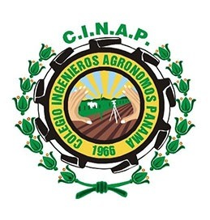

Uso de drones para determinar el estado fitosanitario de los cultivos y la reducción del uso de fertilizantes
Ing. Luis Aparicio, M.Sc.
Drongis ingeniería s.ep.
La@drongis.com

Slide 2
Contenido de la conferencia
Introducción a la agricultura de precisión y monitoreo aéreo
Espectros de luz y sensores multiespectrales
Índices de vegetación
Procesamiento de imágenes con software libre
Estudios de caso y resultados
Conclusiones

Slide 3
Planteamiento del problema
La evaluación visual del estado de los cultivos sigue siendo subjetiva, limitada y poco precisa.
El uso inadecuado de fertilizantes y plaguicidas incrementa los costos y el impacto ambiental.
Muchos pequeños y medianos productores no tienen acceso a tecnologías de monitoreo vegetal.
La falta de estudios multitemporales impide detectar tendencias y tomar decisiones oportunas.
Existe una necesidad urgente de integrar sensores multiespectrales, análisis multitemporal y software libre para generar mapas precisos del estado de salud de los cultivos.

Slide 4
Objetivo
Obtener mapas de índices de vegetación que permitan utilizar fertilizantes y plaguicidas de manera eficiente en el campo, utilizando imágenes aéreas multiespectrales procesadas con software de código abierto.

Slide 5
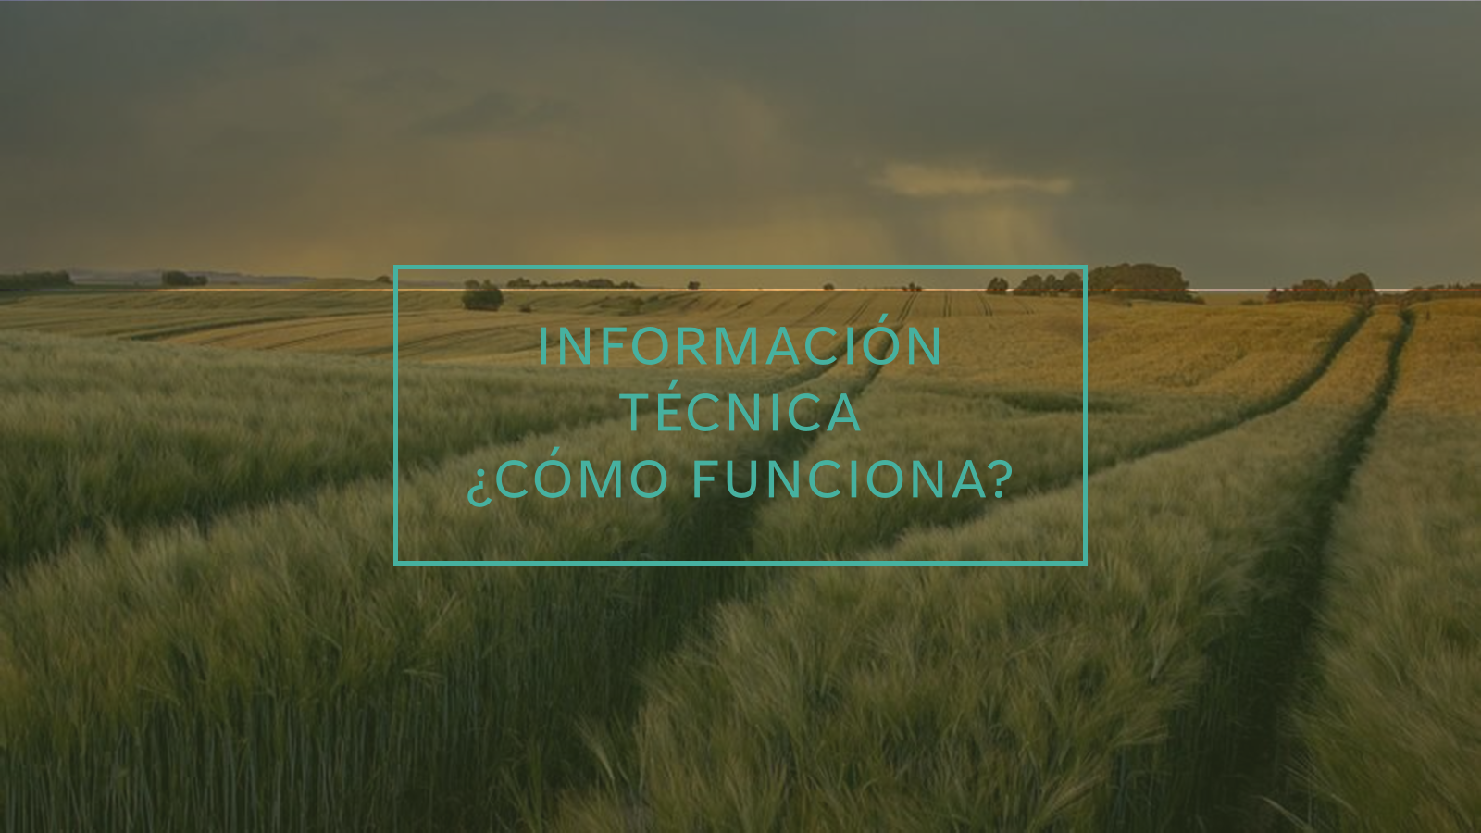

Slide 6
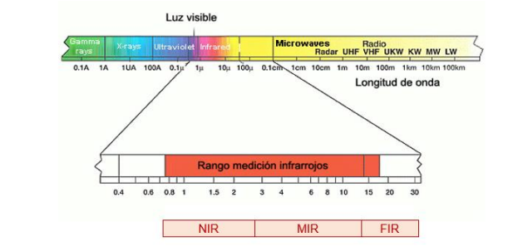
INFRARROJO REFLEJADO
La región del infrarrojo cubre una parte del espectro 100 veces más grande que la del visible.
▪ El infrarrojo próximo (NIR o Near Infrared) entre 0,7 µm y 3,0 µm.
▪ El infrarrojo medio (MIR o Middle Infrared) entre 3,0 µm y 15 µm.
▪ El infrarrojo lejano (FIR o Far Infrared) entre 15 µm y 1 mm.

Slide 7
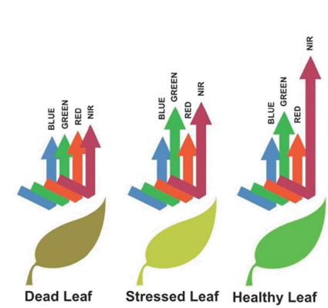
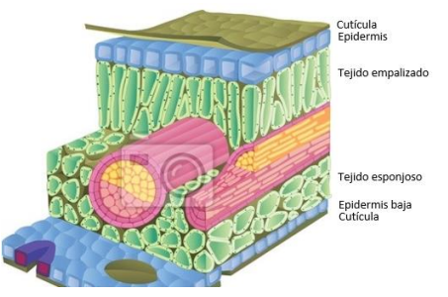
Comportamiento del nir en las plantas
En el NIR, la reflexión de la hoja no está controlada por los pigmentos de plantas, sino por la estructura del tejido esponjoso.
En el visible, las moléculas de clorofila absorben la luz roja y azul para realizar la fotosíntesis. La luz verde es reflejada.

Slide 8
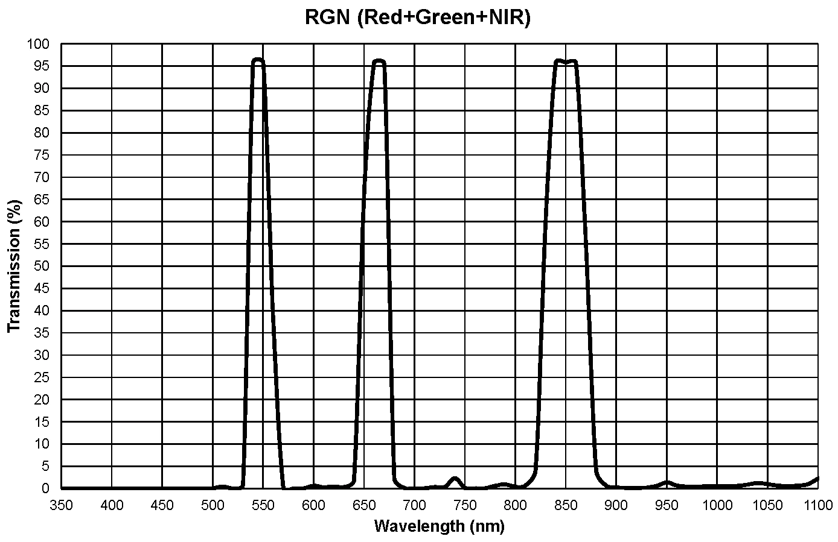
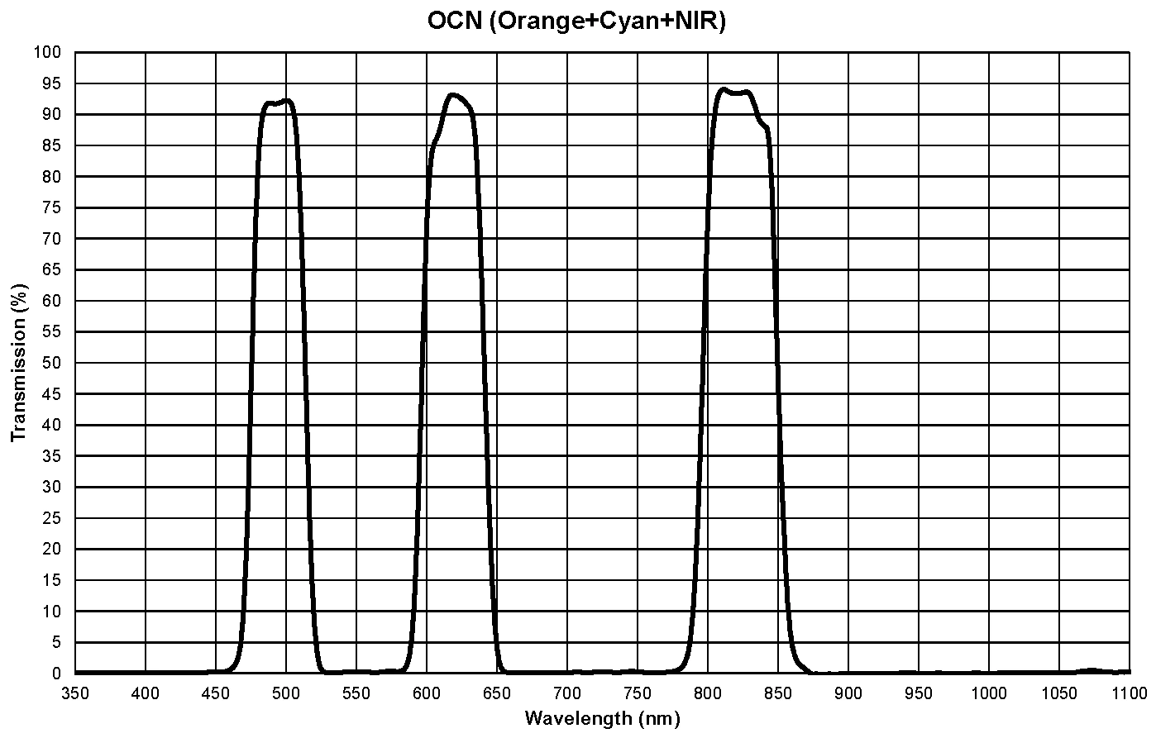
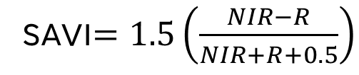
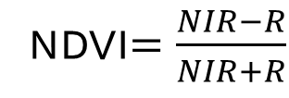
Índices de Vegetación
NDVI$=\frac{NIR−R}{NIR+R}$
Cámaras multiespectrales
SAVI$=1.5\left(\frac{NIR−R}{NIR+R+0.5}\right)$
NIR= 850 nm
O=660 nm
NIR= 808 nm
O=615 nm

Slide 9
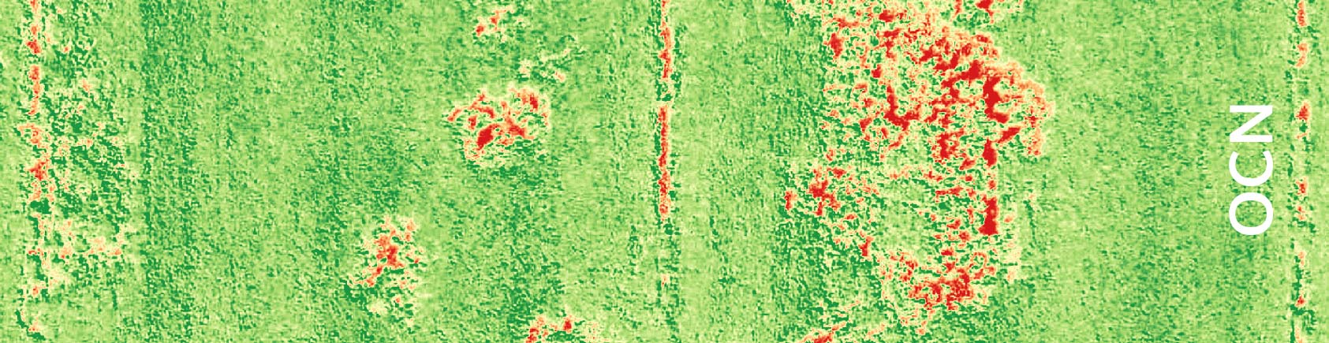
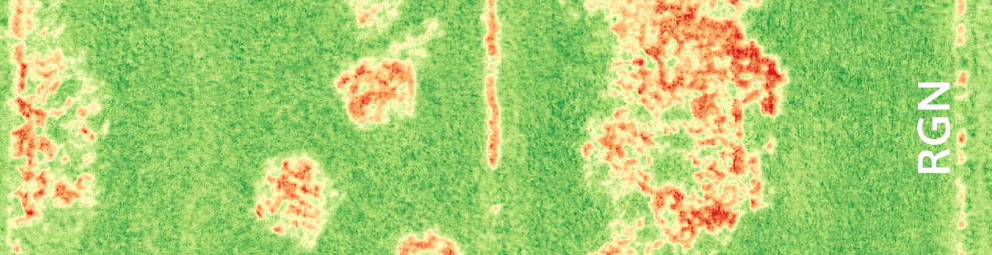
comparativa

Slide 10
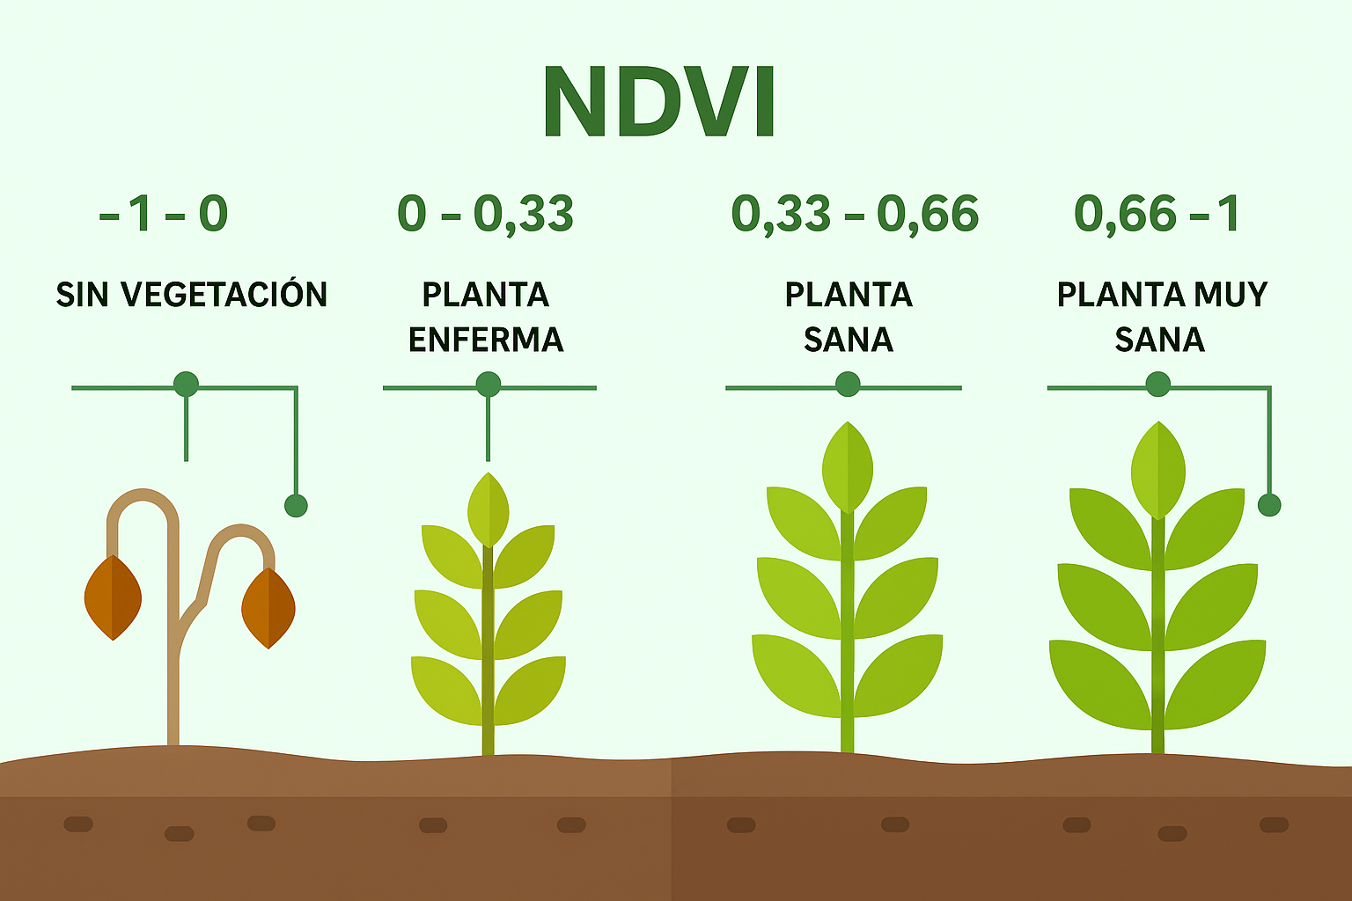
ÍNDICE DE VEGETACIÓN DE DIFERENCIA NORMALIZADA

Slide 11
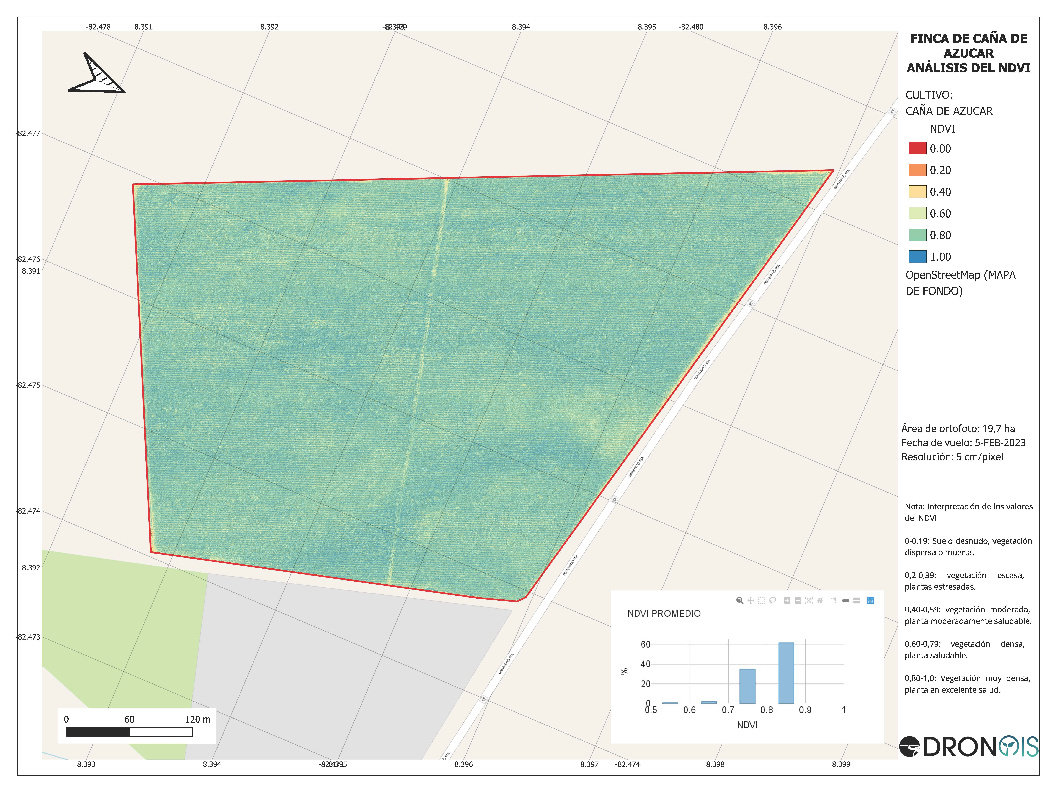
RESULTADO:
Plano del estado de salud del cultivo

Slide 12
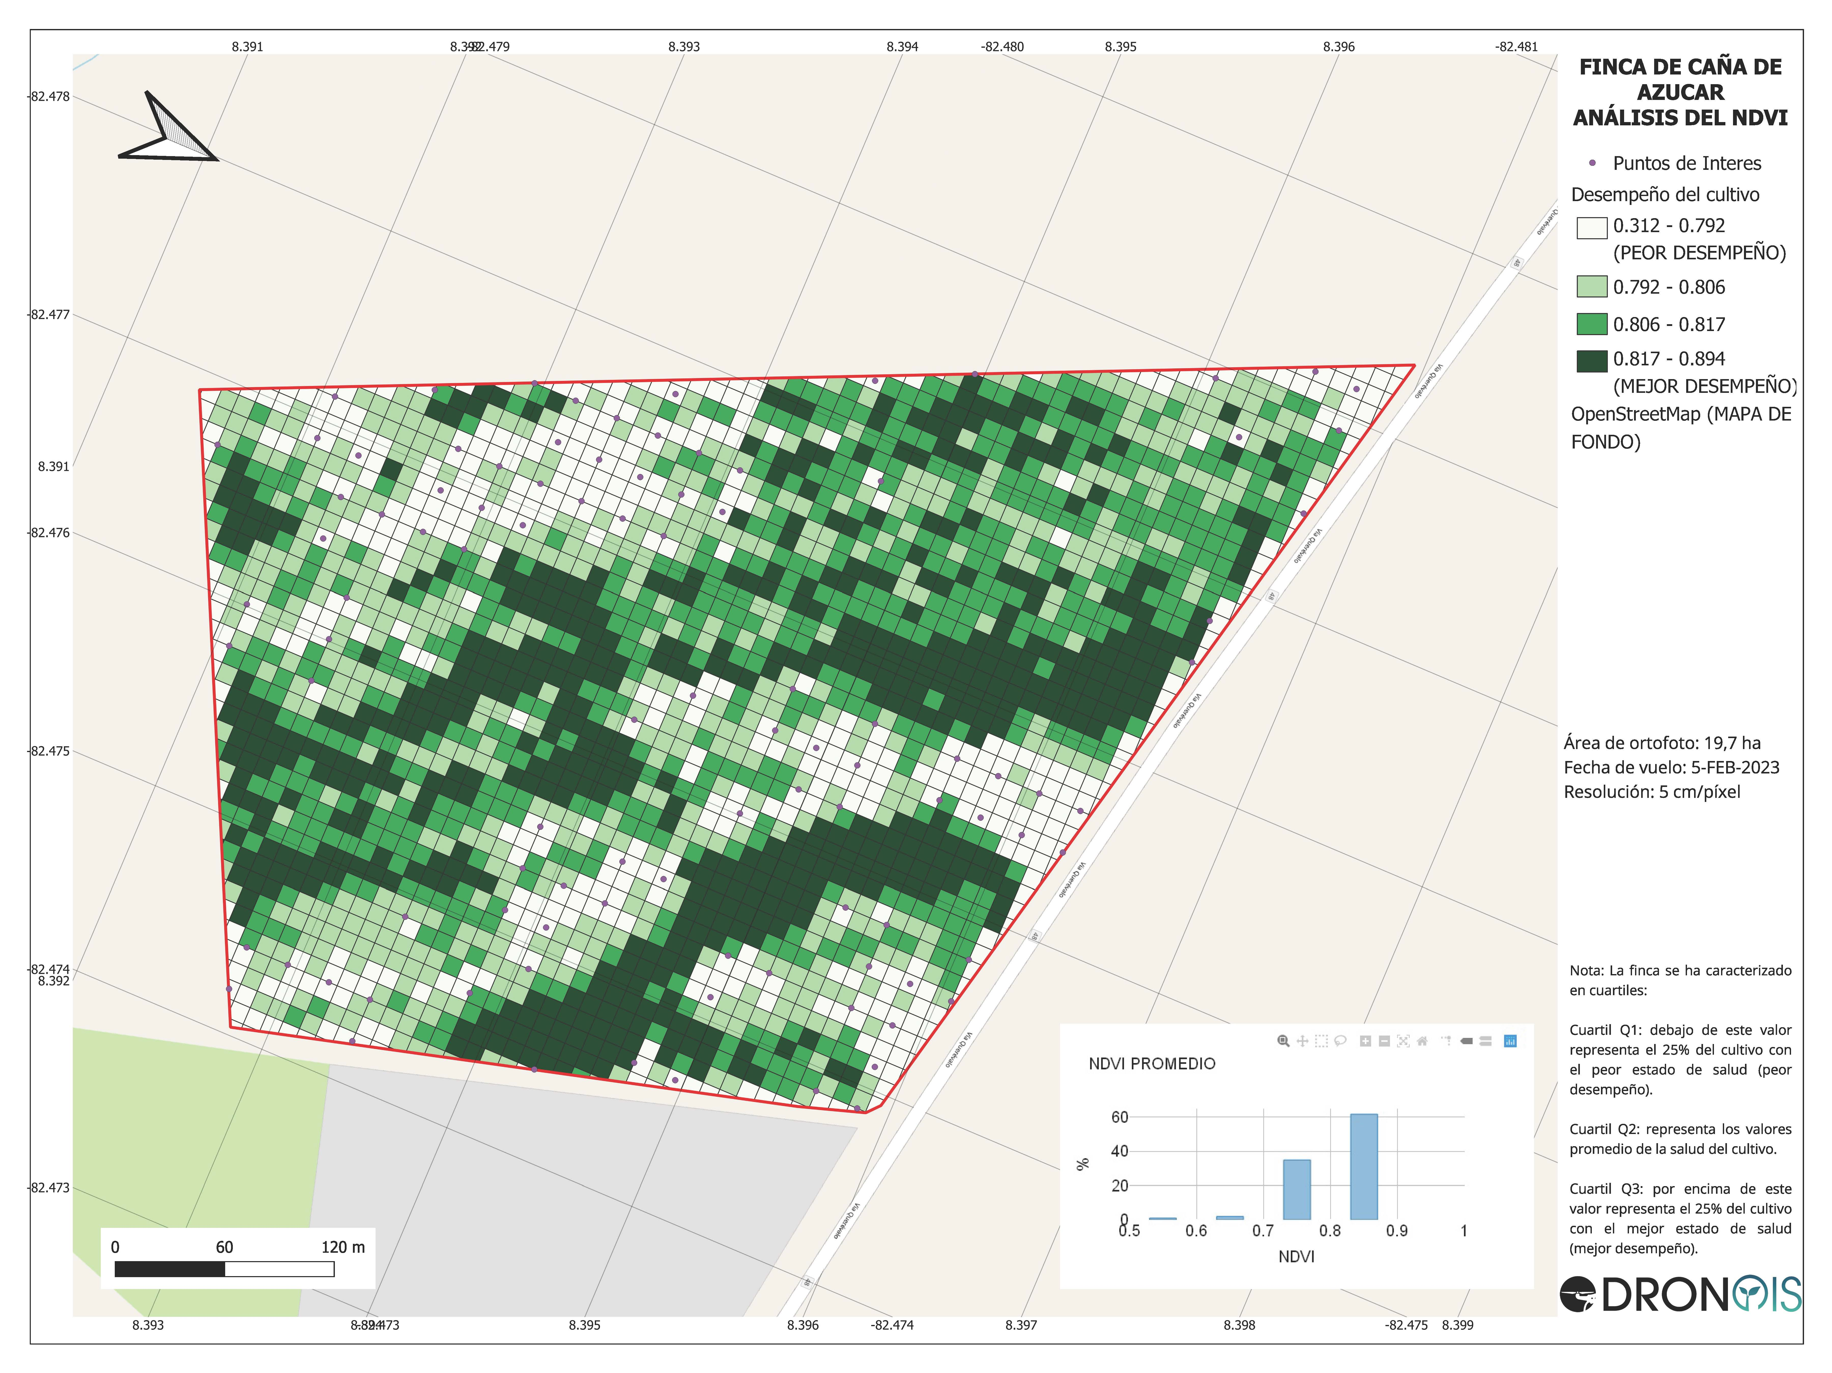
RESULTADO:
Plano del estado de salud del cultivo caracterizado.
Análisis estadístico para determinar los cuartiles.
El rango intercuartil representa el comportamiento típico del cultivo.

Slide 13
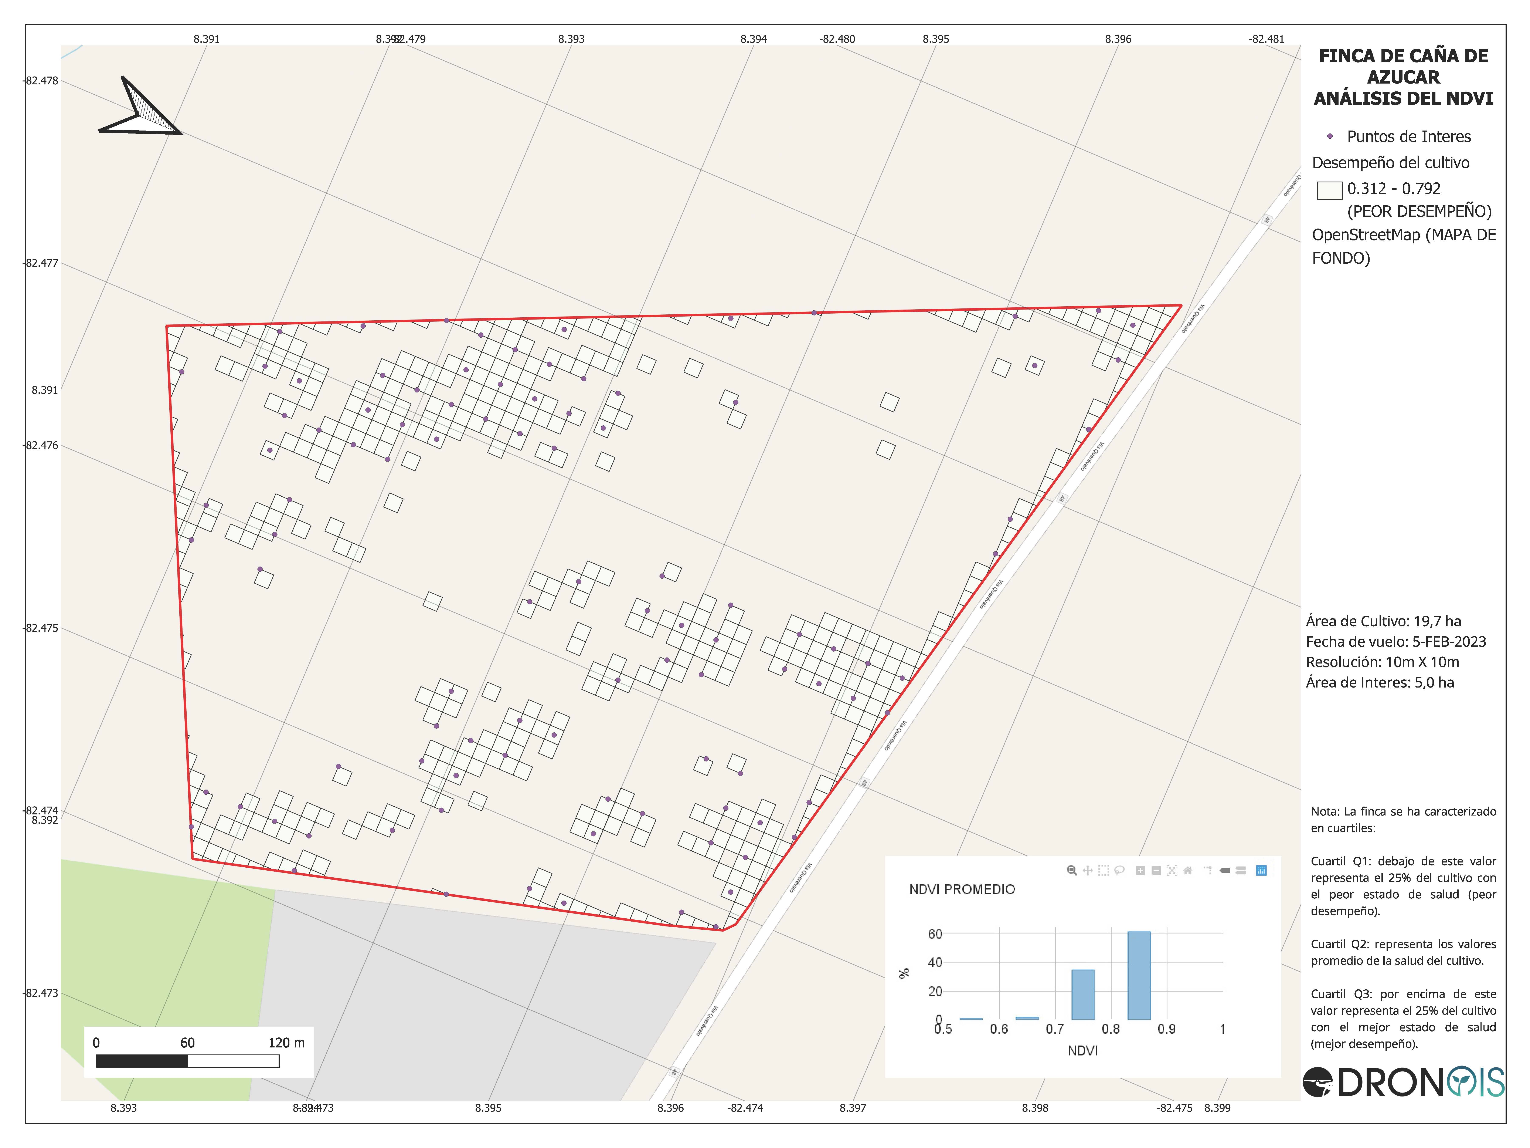
RESULTADO:
Plano del estado de salud del cultivo caracterizado resumido.
25% del cultivo

Slide 14
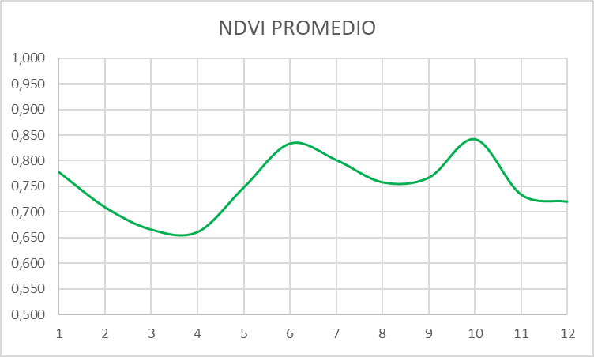
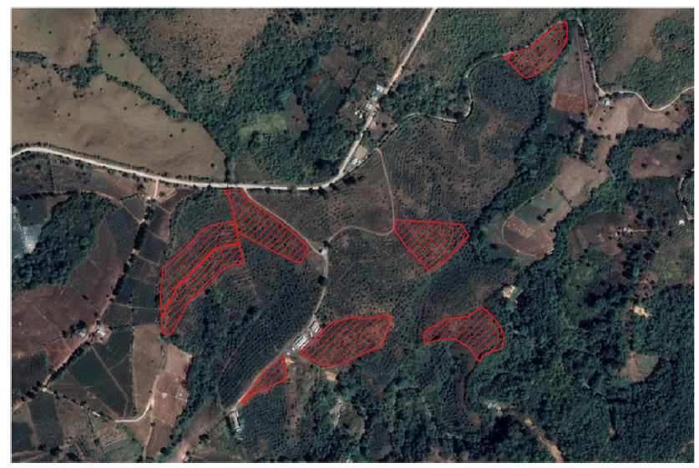
Análisis multitemporal de una finca de café

Slide 15
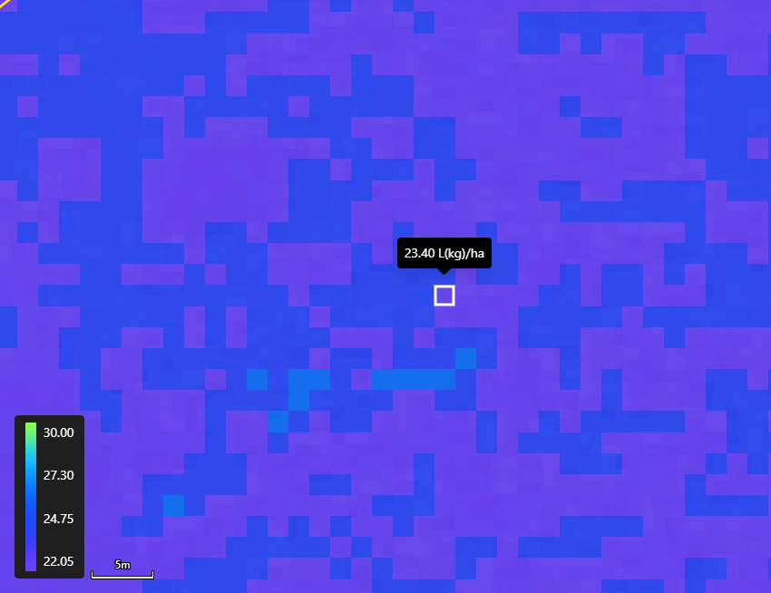
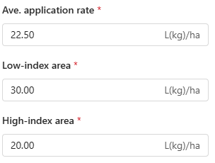
MAPA DE PRESCRIPCIÓN
USO DE DRON DE ASPERSIÓN

Slide 16
Conclusiones
El uso de sensores multiespectrales y drones permite obtener mapas detallados del estado de salud de los cultivos.
Índices como NDVI, OSAVI y SAVI ofrecen una herramienta objetiva para la toma de decisiones agronómicas.
La incorporación de software libre en el procesamiento de imágenes reduce costos y democratiza el acceso a estas tecnologías.
El análisis multitemporal permite identificar patrones, anticiparse a problemas y optimizar el uso de recursos.
La tecnología aplicada a la agricultura de precisión es clave para una producción más eficiente, sostenible y rentable.

Slide 17
Recomendaciones
Promover el uso de tecnologías de monitoreo en fincas pequeñas y medianas, mediante formación técnica y acceso a equipos.
Fomentar la investigación colaborativa entre instituciones académicas y el sector agrícola para validar y adaptar estas herramientas.
Incentivar políticas públicas que apoyen la adopción de agricultura de precisión como eje de innovación y sostenibilidad rural.

Slide 18



Agradecimientos
Recibimos financiamiento y asesoría técnica.

Slide 19


¡Gracias por su atención!

